Slide 1


ISTIC Master2 GL - 2013
Favereau M. / Legendre L. / Leray P.-A. / Pu C.

Slide 2

Sommaire
Historique & Evolution
Syntaxe & DOM
  Affectation, tableau, gestion d’événements
  Fonctions
  Objets
  DOM
Présentation et Démo Jquery
Présentation et Démo des outils de dev
ISTIC Master2 GL - 2013
Favereau M. / Legendre L. / Leray P.-A. / Pu C.

Slide 3
Historique
Contexte : Première guerre des navigateurs web
Création de JavaScript par
Brendan Eich (Netscape)
Netscape Navigator 2.0
(intégration JavaScript)
Internet Explorer 2.0
(Support JavaScript)
Netscape Navigator 1.0
Internet Explorer 1.0
Déc 94
Mai 95
Août 95
Sept 95
Nov 95
ISTIC Master2 GL - 2013
Favereau M. / Legendre L. / Leray P.-A. / Pu C.

Slide 4




Evolution
Mocha
LiveScript
SSJS
(Netscape Entreprise Server)
JavaScript
et autres...
et autres...
ISTIC Master2 GL - 2013
Favereau M. / Legendre L. / Leray P.-A. / Pu C.

Slide 5
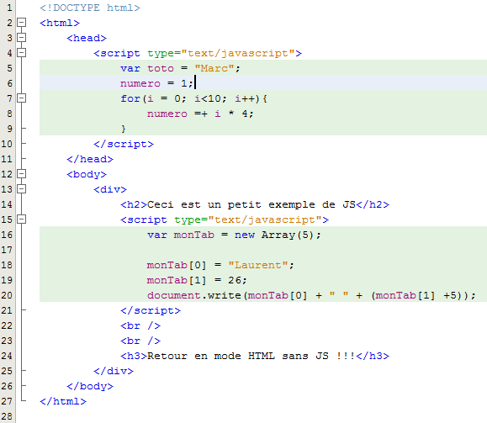
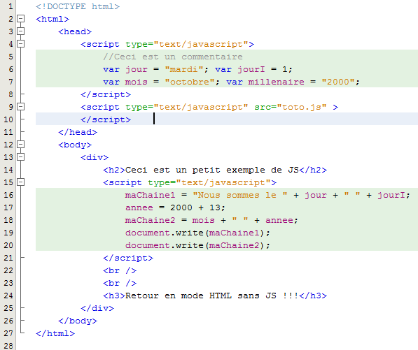
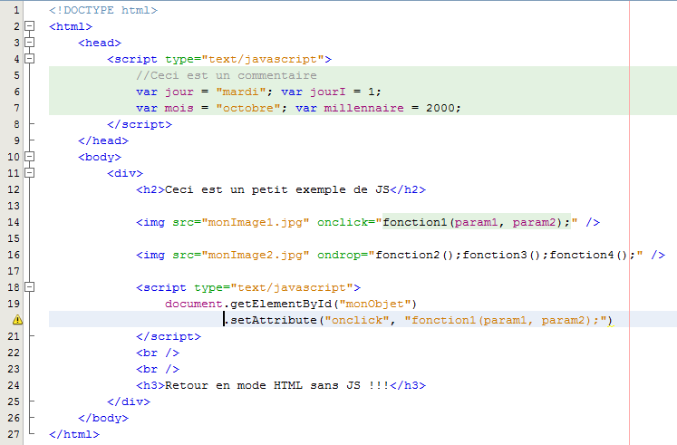
Syntaxe & DOM (1/2)
Ou se trouve le code JavaScript ?
→ Dans du code HTML
→ Dans un fichier externe
Les éléments du langage :
Les événements déclencheurs :
→ Très ressemblant à Java
→ Les variables sont faiblement typées
Affectations
Opérateurs
Structures de contrôles
Déclaration explicite
Déclaration implicite
Tableaux
ISTIC Master2 GL - 2013
Favereau M. / Legendre L. / Leray P.-A. / Pu C.

Slide 6
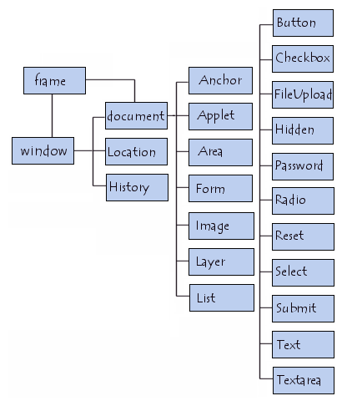
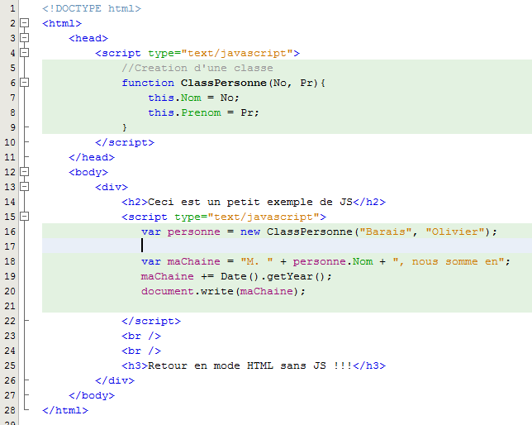
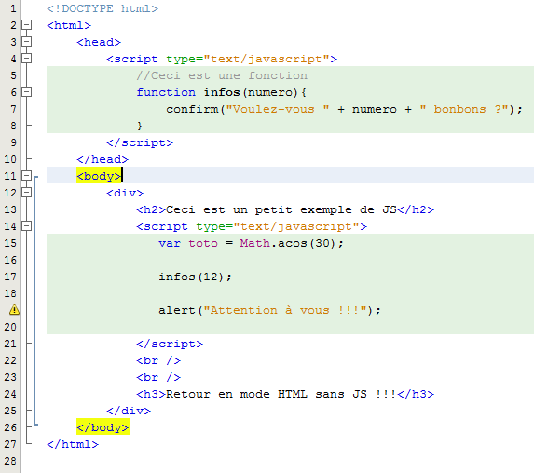
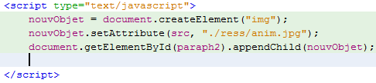
Syntaxe & DOM (2/2)
Les fonctions
Les objets
Le DOM : Data Object Model
Fonctions particulières
Objet créé
Fonction définis dans le
document
Fonctions prédéfinis
Objets du noyau
Objets du navigateur
ISTIC Master2 GL - 2013
Favereau M. / Legendre L. / Leray P.-A. / Pu C.

Slide 7
JQuery (1/2)
Bibibliothèque JavaScript
Avantages :
  Moins de code à écrire
  Gère les différents navigateurs
  Manipulation simplifiée du DOM
  API unique pour les events
  Propose des effets (slide, fade, etc.)
  Simplifie AJAX
ISTIC Master2 GL - 2013
Favereau M. / Legendre L. / Leray P.-A. / Pu C.

Slide 8
JQuery (2/2)
Fonction principale de JQuery : Jquery() (abrégée $())
Le premier argument de cette fonction, l'« expression », qu'on lui passe est une chaîne de caractère, représentant un sélecteur CSS.
Sélecteur spécifique à JQuery
  :hidden → Éléments invisibles, cachés.
  :visible → Éléments visibles.
  :parent → Éléments qui ont des éléments enfants.
  :header → Balises de titres : h1, h2, h3, h4, h5 et h6.
  :not(s) → Éléments qui ne sont pas sélectionnés par le sélecteur s.
Récupérer le nombre en pixels de défilement vertical :
Version JavaScript :
Clicfunction avoirDefilementVertical(){
if(typeof( window.pageYOffset ) == 'number'){
// Netscape
return window.pageYOffset;
} else if( document.body && (document.body.scrollTop) || navigator.appName=="Microsoft Internet Explorer") {
// DOM
return document.body.scrollTop;
} else if( document.documentElement && (document.documentElement.scrollTop) ) {
// Internet Explorer 6
return document.documentElement.scrollTop;
}
}
Version Jquery :
<script type="text/javascript" src="jquery.js"></script>
function avoirDefilementVertical(){
return $(document).scrollTop();
}
ISTIC Master2 GL - 2013
Favereau M. / Legendre L. / Leray P.-A. / Pu C.

Slide 9
JQuery - Démo
ISTIC Master2 GL - 2013
Favereau M. / Legendre L. / Leray P.-A. / Pu C.

Slide 10
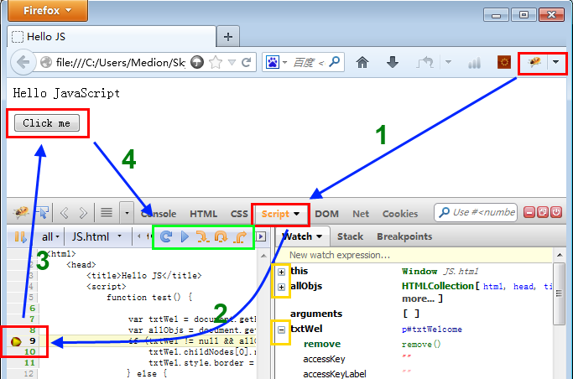
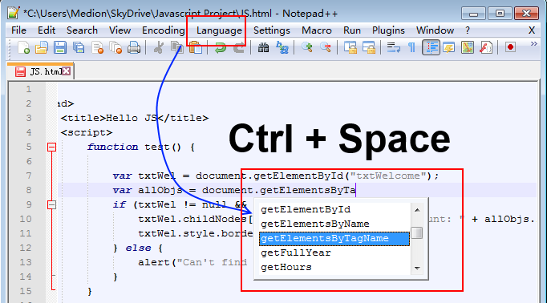
Outils
Notepad++ + Firefox + Firebug
Démo
ISTIC Master2 GL - 2013
Favereau M. / Legendre L. / Leray P.-A. / Pu C.

Slide 11
Références
https://github.com/ISTICUniversityOfRennes1/TAACours6WebEngineering/wiki/Javascript-et-JQuery

